Slide 1

Aborder les assurances Pros en approche globale
Réseau Caisse d’Epargne
Document à usage interne, ne pas diffuser – septembre 2022

Slide 2
01
Quand et comment aborder l’assurance des Pros ?
02
Zoom sur les produits à proposer
03
Les outils pour vous accompagner

Slide 3
01
Quand et comment
aborder l’assurance des Pros ?

Slide 4

01 – Quand et comment aborder l’Assurance des Pros ?
Les bons moments / les bonnes approches
Profiter du début d’entretien avec un client
Dés le début de l’entretien, avec le client, on peut préparer le terrain et le formuler :
« Nous avons échangé ensemble sur plusieurs sujets depuis que vous êtes client bancaire chez nous, mais nous n’avons jamais abordé l’assurance.
Il est important que nous étudions ensemble vos besoins en assurances »
Profiter de l’entretien de présentation de votre établissement
Vous vous présentez et présentez également votre établissement à votre client
Rappelez lui que le Groupe est Banquier et Assureur et présentez lui nos produits d’assurances pros et leurs couvertures.
Profiter d’un moment d’échanges autour de sa famille
Le client vous partage des informations sur sa famille ?
C’est le moment de parler de sa couverture personnelle.
« Qu’avez-vous envisagé pour protéger vous et votre famille
si vous rencontriez un souci de santé ? »
Rappeler les avantages d’être bien assuré
Vous échangez avec votre client sur des points économiques ou de conjoncture….
Profitez-en pour lui rappeler qu’une mauvaise couverture pourrait impacter son indemnisation et donc présenter un risque pour son activité.
Profiter d’un financement des locaux, matériel, ou véhicule
Vous venez de financer votre client pour les besoins
de son activité professionnelle ?
« Je suis ravi de vous accompagner dans ce nouvel investissement
pour votre activité, mais il serait judicieux que nous étudions ensemble
les couvertures d’assurance à mettre en place »
Profiter d’un moment de détente
Cela peut être tout simplement à la fin de l’entretien, après avoir conclu la vente. Lors d’un échange informel aussi sur les actualités …
Profitez-en pour rebondir sur la nécessité de bien s’assurer pour se protéger.
Profiter du bilan annuel avec votre client
Chaque année, votre client pro vous adresse les éléments relatifs à son bilan comptable. Profitez-en pour jouer votre rôle de conseil sur le volet assurance.
« Dans le cadre de la relation professionnelle que nous allons construire ensemble,
nous serons amenés à nous rencontrer régulièrement pour votre activité. Cela présentera également un moment privilégié pour revoir vos contrats et notamment ceux d’assurance »
Être proactif avec les Pros établis en phase de croissance
Un de vos clients a son activité qui s’est stabilisée et est devenue rentable depuis plusieurs années ? Par ailleurs, ses revenus de dirigeant augmentent.
C’est l’occasion idéale d’aborder sereinement avec lui ses nouveaux projets pro et/ou persos.
« Votre entreprise est en pleine phase de développement, félicitations ! Avec de si bons résultats, vous avez sûrement en tête de nouveaux projets pros ou persos. Je suis là pour vous accompagner tant sur le plan bancaire qu’assurantiel. Voulez-vous qu’en en parle lors d’un RDV dédié ?»

Slide 5
01 – Quand et comment aborder l’Assurance des Pros ?
Accroche sur la continuité de l’activité professionnelle
Des besoins
Des solutions*
Protéger les locaux, les machines / le matériel pro en cas de sinistre (afin d’assurer la pérennité des investissements réalisés, et donc de la société).
Faire face aux conséquences financières en cas de pertes d’exploitation.
Protéger le dirigeant et son entreprise en cas de faute :
- en lien avec l’activité pro
- ou engageant personnellement la responsabilité de dirigeant.
Assurance Multirisque Professionnelle propose en cas de sinistre garanti (selon les socles RC et/ou local souscrit(s)) :
un remplacement à leur valeur d’achat pendant 5 ans du matériel et des machines non réparables financés par la Caisse d’Epargne,
un service d’Assistance 24h/24 & 7j/7 en cas de sinistre ou de situation d’urgence
une indemnisation pour faire face aux charges d’exploitation en cas d’activité momentanément interrompue ou réduite suite à un sinistre garanti.
des garanties Responsabilités Civiles d’exploitation et Professionnelle (ex : en cas de dommages responsables causés aux clients, fournisseurs ou à des tiers par le dirigeant ou son personnel)
une garantie optionnelle Responsabilité Civile des dirigeants (ex : faute de gestion, violation de statuts ou infraction aux lois).
Préserver les revenus du dirigeant en cas d'arrêt de travail et protéger sa famille en cas de décès.
Prévoyance Pro permet à l’assuré de pallier les insuffisances du régime obligatoire en apportant un complément de revenus en cas d’arrêt de travail. Le contrat s’adapte à son activité et à sa situation financière et peut ainsi vous aider à maintenir jusqu’à 100 % de vos revenus.
Le + : Au titre de la loi Madelin, les cotisations versées au titre des contrats Prévoyance Pro sont déductibles du bénéfice imposable des TNS, en fonction des dispositions fiscales en vigueur.
Assurer ses déplacements pros
(véhicule, contenu et conducteur).
Assurance Auto des Professionnels propose par exemple :
un dépannage, même devant le domicile ou les locaux du pro. Ex : panne de carburant, crevaison, clés oubliées dans le véhicule.
le prêt d’un véhicule en cas d’indisponibilité prolongée du véhicule assuré.
* Selon les limites conditions et exclusions prévues dans les engagements contractuels.

Slide 6
01 – Quand et comment aborder l’Assurance des Pros ?
Accroche sur la protection du dirigeant
Des besoins
Des solutions*
Une bonne couverture santé pour le dirigeant TNS
et sa famille est essentielle.
Garantie Santé Coté Pro est une complémentaire santé éligible au dispositif réglementaire « 100% santé » regroupant une sélection de lunettes, prothèses dentaires et aides auditives, sans aucun reste à charge pour l’assuré.
Le + : Au titre de la loi Madelin, les cotisations versées au titre du contrat Garantie Santé Coté Pro sont déductibles du bénéfice imposable* des TNS
* L’article 154 bis du Code Général des Impôts prévoit que les cotisations versées par l’assuré au titre d’un contrat de prévoyance respectant la réglementation dite Madelin sont déductibles du bénéfice imposable dans la limite d'un montant égal à la somme de 7 % du PASS de l’année N et de 3,75 % du bénéfice imposable, sans que le total ainsi obtenu puisse excéder 3 % de huit fois le PASS de l’année N (enveloppe commune pour les contrats Madelin Santé et Prévoyance. La retraite fait l’objet d’une enveloppe à part.)
Permettre la poursuite de l'activité par le versement d'un capital pour compenser la baisse de chiffre d'affaires, difficulté à honorer les engagements financiers, une perte de savoir-faire... en cas de disparition du dirigeant,
d’un associé ou d’un collaborateur clé.
Les contrats Homme Clé comme Protection Homme Clé sont des contrats de prévoyance destinés à limiter le préjudice financier subi par une entreprise lors de la perte définitive d'une personne essentielle à la poursuite de son activité.
Couvrir les frais de santé des salariés
Complémentaire Santé Salariés répond à ce besoin en couvrant les frais de santé des salariés
(et éventuellement de leur famille) et en s'adaptant aux besoins, exigences et budget du dirigeant.
Il permet aussi à l’employeur de se mettre en conformité avec l’obligation légale de proposer une complémentaire santé dès le 1er salarié (le dirigeant salarié étant comptabilisé comme un salarié).
Préparer sa retraite par une démarche anticipée et progressive.
Millevie (PERi)
Une solution permettant de se constituer une épargne responsable et de bénéficier d’une fiscalité incitative à l’entrée ou à la sortie du contrat, afin de disposer d’un complément de revenus à la retraite.
* Selon les limites conditions et exclusions prévues dans les engagements contractuels.

Slide 7
01 – Quand et comment aborder l’Assurance des Pros ?
Les réponses aux principales objections des clients
« Votre métier, c’est la banque, pas l’assurance »
« Notre établissement fait partie d’un groupe solide qui possède
aussi des compagnies d’assurances dont le savoir-faire est reconnu »
« Je ne souhaite pas mélanger mes relations pros »
« Cela ne vous engage en rien et vos relations professionnelles pourront bénéficier de la même qualité de relation que celles que nous entretenons au quotidien pour la gestion de vos comptes personnels. »
« Je suis déjà assuré(e) et ne veux pas changer
car c’est compliqué et consommateur de temps »
« Il ne faut pas que ça vous bloque. Nous pouvons vous accompagner pour vos démarches de résiliation de vos contrats actuels. »
Objections sur le métier
« Je travaille déjà avec un courtier »
« Depuis combien de temps n’avez-vous pas réalisé un bilan assurance ? Vos assurances sont-elles toujours adaptées à vos besoins actuels ?
En nous choisissant, vous profitez des avantages d’une vision globale de vos besoins tant d’un point de vue bancaire qu’assurantiel, facilitateur d’un bon accompagnement au quotidien. »
« Je suis jamais absent pour maladie, je n’ai pas besoin
de me protéger »
« Vous n’êtes pas à l’abri d’un accident ou d’une maladie. Que feriez-vous demain si vous étiez arrêté ? Connaissez-vous précisément le montant de vos indemnités journalières, les délais de franchise et de carence appliqués en cas d’arrêt de travail ? Regardons ensemble comment le contrat Prévoyance Pro pourrait vous garantir jusqu’à 100% de vos revenus en cas d’arrêt de travail. »
« Je n’ai pas besoin d’une mutuelle
car j’économise chaque année pour ma santé »
« Certains postes de dépenses peuvent avoir un coût très important qui peut être, en partie, pris en charge par une complémentaire santé. Une complémentaire santé vous permet de limiter votre reste à charge sur les 3 principaux domaines : soins courants, équipement, hospitalisation »
Objections sur les offres
« L’assurance Multirisque Pro n’est pas obligatoire »
« Non, l’assurance multirisque professionnelle n’est pas obligatoire en tant que telle. Toutefois, dans certains cas, certaines des garanties qu’elle inclut peuvent être obligatoires individuellement telle que la Responsabilité Civile Professionnelle (ex : les professions libérales réglementées). En revanche, la loi n'impose pas à l'entrepreneur d'assurer ses locaux professionnels, sauf s’il est locataire.»
« J’utilise le même véhicule pour mes déplacements privés et professionnels, pas besoin de 2 assurances »
« Souscrire une assurance auto dédiée aux pros est parfois indispensable. C’est le cas notamment si vous transportez du contenu pro ou si vous avez installé dans votre véhicule des aménagements professionnels, souvent non couverts dans un contrat à usage purement particulier. Voyons ensemble le contrat et les garanties qui vous couvriraient le mieux vos besoins. »

Slide 8




01 – Quand et comment aborder l’Assurance des Pros ?
Quelques exemples concrets
Monsieur Octet réalise du conseil en informatique. Il vient vous voir pour s’installer à son compte. Il a 52 ans et est ancien cadre d’une grande société d’informatique. Il va travailler de chez lui en tant que travailleur indépendant. Il est marié, propriétaire de sa résidence principale et a deux enfants.
Ce qu’on peut lui proposer pour une protection optimale (en fonction de ses besoins et objectifs) :
Madelin santé et Madelin Prévoyance (pour lui et sa famille)
Multirisque Pro (pour la RC + ses besoins spécifiques tels qu’une couverture en cas de mobilité chez ses clients)
PERI (pour préparer sa retraite)
Mme Bobo est infirmière libérale. Elle a 25 ans, est mariée et a 1 enfant. Elle vient vous voir pour s’installer à son compte. Elle est TNS, n’a pas de salarié et exerce son activité au domicile de ses patients.
Ce qu’on peut lui proposer pour une protection optimale (en fonction de ses besoins et objectifs) :
Madelin santé et Madelin Prévoyance (pour elle et sa famille)
Multirisque Pro (pour sa RC et pour son matériel hors de chez elle)
Assurance auto des professionnels (notamment pour ses déplacements pro chez ses patients)
Mme Semelle détient depuis 5 ans un commerce de détail de la chaussure. Elle a un local commercial et travaille au quotidien avec un apprenti et son mari (spécialisé dans le milieu de par son expérience passée dans la fabrication de chaussures de cuir et le négoce international dans ce secteur). Elle et son mari sont salariés de leur entreprise : la SAS « PARTIR DU BON PIED ».
Ce qu’on peut lui proposer pour une protection optimale (en fonction de ses besoins et objectifs) :
Multirisque Pro (pour la RC et les locaux + les besoins spécifiques tels qu’une couverture pertes d’exploitation ou encore protection juridique)
Homme clé (pour elle et son mari)
Santé collective (pour elle, son mari et son apprenti)
Prévoyance Pro (en qualité de dirigeant salarié)
Monsieur Propre a repris depuis 4 ans une société de services à la personne, spécialisée dans le ménage à domicile (sous forme de SARL). Il a des bureaux en ville pour gérer le côté administratif et recevoir les clients. Il a 46 ans et a le statut de TNS. Il travaille avec sa femme (45 ans, conjoint associée) et une autre salariée qui se rendent sur place pour faire les prestations de service chez les clients.
Ce qu’on peut lui proposer pour une protection optimale
(en fonction de ses besoins et objectifs) :
Madelin santé (pour lui et sa femme) et Madelin Prévoyance (pour lui)
Multirisque Pro (pour la RC et les locaux + les besoins spécifiques tels qu’une couverture protection juridique ou encore en cas de mobilité chez les clients)
Assurance auto des professionnels (pour les déplacements pro chez les clients)
Santé collective (pour leur salarié)
PERI (pour lui et sa femme pour préparer leur retraite)

Slide 9
02
Zoom sur les produits
à proposer

Slide 10
02 – Zoom sur les produits à proposer
En bref
Avec un trio incontournable
(que le client exerce comme Entrepreneur Individuel
ou en tant que Personne Morale)
La Multirisque Pro
pour assurer a minima les responsabilités civiles*
et les locaux (s'il y en a)
pour les professions éligibles.
+
La Prévoyance Pro
pour bénéficier de revenus complémentaires
à ceux versés par l’assurance maladie
en cas d’arrêt maladie
ou de permettre à la société de percevoir
des fonds pour pallier l'indisponibilité
ou l'absence du dirigeant
+
La Santé
vient en complément de la prévoyance, agissant en mutuelle pour rembourser les frais de santé.
Protéger l’entreprise
(et son activité)
Protéger
le dirigeant
(et sa famille)
Protéger
les salariés
(et les dirigeants salariés)
Préparer
sa retraite
Ses biens
Son quotidien
  Multirisque Professionnelle
  Assurance Multirisque Professionnelle :
  - Protection des locaux et biens pros
  - Responsabilités civiles
  - Pertes d’exploitation
  - Protection juridique
  - …
Santé individuelle
Garanties Santé Côté Pro
Santé Collective
Complémentaire Santé Salariés
Complémentaire
santé HCR
Plan Épargne Retraite
Individuel
(PERI)
Prévoyance
Prévoyance Pro
Véhicule Pro Assurance Auto
des Professionnels
Homme Clé
Protection Homme Clé – personne clé
Protection Homme Clé – associé
Protection Homme clé - Crédit
Solution éligible uniquement aux travailleurs non salariés
Solution éligible aux EI et personnes morales.
Solution éligible aux travailleurs non salariés et aux dirigeants salariés
* Bon à savoir : C’est une obligation règlementaire pour certaines activités sur le volet RC (ex : Professions libérales réglementées). En revanche, la loi n'impose pas à l'entrepreneur d'assurer ses locaux professionnels, sauf s’il est locataire.
Solution éligible aux personnes morales.

Slide 11



02 – Zoom sur les produits à proposer
Fiche Assurance Multirisque Professionnelle
Cible (délégation agence)
Les + du contrat
Les clients CE Pros dont :
l’effectif de l’entreprise ne dépasse pas 5 personnes
(y compris dirigeant, conjoint s’il travaille dans l’entreprise, associés éventuels mais hors stagiaires, contrats d’apprentissage et intérimaires)
la surface ne dépasse pas 250 m²
l’activité ne nécessite pas une visite de risque sur place pour souscrire (ex : coiffeur, fleuriste….)
En cas de sinistre, le matériel et les machines financés par la Caisse d’Epargne sont remplacés à leur valeur d’achat pendant 5 ans⁽¹⁾
Un contrat complet avec des garanties proposées en inclusion⁽¹⁾⁽²⁾ comme :
                l’assistance 24h/24 et 7j/7 en cas de sinistre ou de situation d’urgence avec envoi de prestataires pour les mesures conservatoires indispensables, gardiennage des locaux si nécessaire,
                la garantie bris des vitres, vitrines et enseignes,
                la garantie dégâts des eaux et dommages électriques.
La proposition de garanties spécifiques métiers⁽¹⁾ qui apportent une réponse plus personnalisée aux besoins et attentes des clients
Ex : majoration automatique du stock de marchandises de 50 % pour certains commerces (ex : fleuriste, magasin de vêtements ou chaussures,…) sans surprime pendant les 30 jours qui précédent et incluent le lundi de Pâques, le jour de la Saint Valentin, le jour de la fête des mères, le jour de la fête des pères, le jour de la fête des grands-mères, le jour de la fête des grands-pères, le jour de Noël et le jour du nouvel an.
Objet du contrat
Un seul contrat pour couvrir les besoins essentiels des Pros :
leur local professionnel et son contenu⁽¹⁾
leurs responsabilités (RC pro, RC d’exploitation) ⁽¹⁾
et leurs besoins spécifiques éventuels⁽¹⁾ via des Packs comme :
                assurer leurs biens hors de leurs locaux,
                faire face à des pertes d’exploitation,
                bénéficier d’une protection juridique.
(1) Selon limites, conditions et exclusions prévues des engagements contractuels en vigueur et selon options souscrites.
(2) Sous réserve de souscription par le client du socle « Local ».

Slide 12
02 – Zoom sur les produits à proposer
Fiche Assurance Auto des Professionnels
Cible
Les + du contrat
Les clients Pro CE ayant besoin d’un véhicule pour leurs déplacements professionnels. 3 usages pro possibles selon le besoin du client :
« affaires et promenades » pour des déplacements d’ordre privé et professionnel. Ex : Artisans, commerçants, coiffeurs à domicile…
« tous déplacements » pour un usage pro à temps plein et quotidien.
Ex : VRP, infirmières libérales, auto-écoles…
« Taxi ». Ex : taxi, VTC, ambulanciers
3 formules en garanties socles :
                une formule bronze (« tiers ») incluant de base les catastrophes naturelles et des évènements climatiques⁽¹⁾,
                des garanties spécifiques dédiées aux pros tels que les aménagements pro & accessoires hors série + contenu pro & perso et en inclusion dans les formules argent (« tiers + ») et or (« tous risques ») ⁽¹⁾.
                la garantie « Dommages corporels du conducteur » incluse de base dans toutes les formules avec le versement d’un capital invalidité pouvant aller jusqu’à 1 million d’€ en cas de blessures du conducteur⁽¹⁾.
Le Bris de glace intégral » ⁽¹⁾ (peu présent à la concurrence) incluant
le bris du pare brise, de la lunette arrière, des glaces latérales, du toit vitré, des optiques de phares avant, des feux arrières, des rétroviseurs extérieurs (bloc et miroir).
Des cotisations dégressives pour les bons conducteurs titulaires
d'un CRM 0.50^{(1).}
Une garantie « Indemnisation + » de qualité⁽¹⁾ : en cas de vol ou de destruction totale du véhicule, indemnisation à sa valeur d’achat pendant 24, 36 mais aussi 48 mois sur présentation de la facture d’achat et au delà, indemnisation majorée de 50% de la valeur de remplacement du véhicule (déduction faite du prix de l'épave).
Objet du contrat
Effectuer des déplacements professionnels en étant bien assuré
grâce à une gamme complète de garanties pour :
le véhicule professionnel et son contenu éventuel⁽¹⁾,
le conducteur et les dommages causés à autrui (Dommage corporel du conducteur et Responsabilité civile)⁽¹⁾
des besoins spécifiques⁽¹⁾ comme la défense juridique de l’automobiliste, la protection contre le bris interne des aménagements pros, faire face aux pertes financières pendant la durée d’immobilisation d’un véhicule en réparation, préserver la valeur de son véhicule en cas de sinistre.
(1) Selon limites, conditions et exclusions prévues des engagements contractuels en vigueur et selon formules / options souscrites.

Slide 13
02 – Zoom sur les produits à proposer
Fiche Prévoyance Pro
Cible
Les + du contrat
Les clients CE Travailleurs Non Salariés (TNS) Non Agricoles et leur conjoint collaborateur, entre 18 et 64 ans
à jour du paiement des cotisations dues au titre des régimes d’assurance maladie et vieillesse (nécessité pour le client de fournir l'attestation de paiement de ses cotisations au régime obligatoire, au moment de l'adhésion, uniquement pour le dispositif Madelin).
Les clients Dirigeants Salariés, entre 18 et 64 ans à jour du paiement des cotisations dues au titre des régimes d’assurance maladie et vieillesse.
Un questionnaire de santé simplifié en dessous de 150 000 €
Une couverture par formule pour répondre au mieux aux besoins des clients
avec des montants élevées :
                A partir de la formule Confort : prise en charge de l’invalidité permanente partielle ou totale ⁽¹⁾
                NB : En cas d’incapacité temporaire totale, versement d’indemnités journalières forfaitaires pouvant aller de 500 € à 20 000 €/mois dans la limite de 12 mois en formule Essentiel et 36 mois pour les formules Confort et Premium, franchise incluse.
                En cas de perte totale et irréversible d’autonomie, versement d’un capital ou d’une rente de 50 mois⁽²⁾
                En cas de décès, versement d’un capital ou d’une rente de 50 mensualités : indemnisation des bénéficiaires à partir de 25 000 € sans plafond⁽²⁾.
                Et surtout : la prise en charge des affections de la colonne vertébrale et neuropsychiques sans hospitalisation à partir de la formule confort ⁽¹⁾
Des délais de franchises réduits en formule confort et premium ⁽¹⁾
L’option Frais d’Exploitation Permanents⁽³⁾ pour couvrir les frais fixes en cas d’arrêt de
travail du Pro ⁽¹⁾ : prise en charge limitée à 12 mois et indemnité plafonnée à 8 000 €/mois
Déductibilité fiscale des cotisations dans le cadre de la loi Madelin⁽⁴⁾
Objet du contrat
Se prémunir des conséquences financières d’une maladie
ou d’un accident en se protégeant ainsi que ses proches
en cas d’arrêt de travail, de de décès ou de PTIA.
=> 3 formules au choix selon le niveau de protection souhaité avec :
                un socle de base indissociable (ITT et décès/PTIA)
                des garanties complémentaires en fonction des formules
                1 option frais d’exploitation
(1) Selon les limites, conditions et exclusions prévues dans les engagements contractuels en vigueur. – (2) Dans le cadre du dispositif Madelin, le versement se fera obligatoirement sous forme de rente. (3) Option FEP en formule Confort et Premium – (4) Selon les dispositions fiscales en vigueur.

Slide 14
02 – Zoom sur les produits à proposer
Fiche Garanties Santé Côté Pro
Cible
Les + du contrat
Prise en charge immédiate : pas de questionnaire médical, ni de délai de carence à l’adhésion
Couverture a minima des dépenses essentielles, quelle que soit la formule choisie : soins courants, pharmacie, hospitalisation, radios, examens et analyses médicales, optique et lentilles (remboursées ou non), dentaire, auditif.
Une limitation au maximum du reste à charge des frais de santé avec :
                un contrat éligible au dispositif réglementaire « 100 % Santé » : reste à charge 0 € sur une sélection de lunettes, prothèses dentaires et aides auditives, quelle que soit la formule choisie ⁽¹⁾
              la fidélité récompensée en optique et dentaire dès la 3e année d’adhésion ⁽¹⁾ (remboursement renforcé dès la formule 2)
                La possibilité d’accéder à des réseaux de soins⁽¹⁾ (audioprothèse, dentaire, optique, implantologie dentaire, diététiciens, pédicures podologues et ostéopathes) proposant de nombreux services ou encore à de la téléconsultation non programmée en illimitée 24H/24 et 7J/J⁽²⁾
Des garanties d’assistance dédiées aux pros avec notamment :
en cas d’hospitalisation⁽¹⁾: un service coursier⁽¹⁾ (ex : portage de documents professionnels urgents et importants entre le domicile / le lieu de travail / la Poste), mais aussi une assistance administrative à la carte⁽¹⁾ (ex : soutien comptable, gestion du courrier…),
en termes de prévention⁽¹⁾ : les services « assistance équilibre vie pro »⁽¹⁾ avec bilan professionnel par téléphone avec un consultant, bilan prévention des troubles musculosquelettiques, entretiens téléphoniques avec un psychologue pour la prévention du stress au travail
Une plateforme téléphonique dédiée pour répondre aux questions du client sur son contrat
+ un espace personnel en ligne pour consulter son contrat, vérifier ses remboursements, …
Les clients CE Travailleurs Non Salariés (TNS) Non Agricoles :
de moins de 76 ans au moment de l’adhésion,
adhérents aux associations APER et ASSOCAMA
à jour du paiement des cotisations dues au titre
des régimes d’assurance maladie et vieillesse.
Objet du contrat
Proposer une couverture des frais de santé⁽¹⁾ des TNS
et de leur famille éventuelle (conjoint et enfants)
Profiter de services d’assistance⁽²⁾ à domicile en cas d’hospitalisation ou d’immobilisation mais également de mesures d’assistance dites « de prévention » avec les services « assistance équilibre vie pro »
=> 4 formules au choix (selon les besoins, exigences et budget)
Les garanties d’assurance et d’assistance sont assurées dans les limites, conditions et exclusions prévues au contrat Garanties Santé Côté Pro et décrites dans la notice d’information et le bulletin d’adhésion.
Les téléconsultations non programmées donnent lieu au Tiers Payant intégralement pris en charge par votre mutuelle. L’assuré conserve la liberté de choix de son professionnel de santé.

Slide 15
02 – Zoom sur les produits à proposer
Fiche Protection Homme Clé
Cible
Les + du contrat
Peuvent adhérer, toutes les entreprises, personnes morales ayant un objet commercial, pour leurs dirigeants ou tout autre collaborateur salarié ou non salarié. Qu’il soit cadre ou non cadre et dont la disparition engendrerait un risque pour la poursuite d’activité de l’entreprise adhérente.
Le contrat Protection Homme Clé – Crédit est accessible aux Entrepreneurs individuels.
3 couvertures possibles pour répondre aux besoins et exigences des clients pros :
                A partir de Protection Homme Clé - Personne clé : verser un capital⁽¹⁾ en cas de décès/PTIA du dirigeant ou d’un collaborateur essentiel (commercial expérimenté, artisan avec un savoir-faire unique, cadre à forte responsabilité...).
                Protection Homme Clé Associés : au sein d’une entreprise pour assurer le rachat des parts par les autres associés.
                Protection Homme Clé Crédit : Couverture d’engagements CT ou MLT en cas de disparition du dirigeant ou de l’entrepreneur individuel (si l’Assurance des Emprunteurs n’est pas éligible).
Des garanties optionnelles :
                l’Incapacité Temporaire de Travail (ITT)⁽²⁾, uniquement pour le contrat Protection Homme Clé Personne Clé
                les sports à risques ⁽¹⁾.
Des limites d’âges étendues : jusqu’aux 75 ans pour la garantie Décès / PTIA,
64 ans pour l’option Sport à risques et 67 ans pour l’Incapacité Temporaire de Travail.
Fiscalité avantageuse : Les primes versées à l’assureur au titre du contrat Protection Homme Clé Personne Clé constituent des charges d’exploitation déductibles de l’exercice en cours⁽³⁾.
Objet du contrat
L’assurance Protection Homme Clé aide à protéger l’entreprise : en cas de décès ou Perte Totale et Irréversible d’Autonomie (PTIA) d’une personne clé, elle garantit le versement d’un capital⁽¹⁾ et permet d’aider à faire face aux conséquences financières de la disparition de cette personne.
Par exemple :
                Engager les dépenses nécessaires à la poursuite d’activité : recrutement et formation d’un remplaçant, recours à la sous-traitance, frais de restructuration...
                Conserver la trésorerie et poursuivre ses relations avec ses clients, fournisseurs...
                Compenser la baisse du chiffre d’affaires
                Racheter les parts d’un associé décédé à ses héritiers
                (sous réserve de l'établissement d'un pacte d'associés)
                Rembourser les engagements couverts par le contrat
(1) Selon les limites, conditions et exclusions prévues dans les engagements contractuels en vigueur. (2) Indemnisation versée après une période de franchise de 90 jours. (3) Selon dispositions fiscales en rigueur.

Slide 16
02 – Zoom sur les produits à proposer
Fiche Complémentaire Santé Salariés
Cible
Les + du contrat
Les entreprises du secteur privé entre 1 et 20 salariés maximum
(le dirigeant salarié étant comptabilisé comme un salarié) lors de la prise d’effet du contrat et dont l’accord santé de la Convention Collective Nationale (CCN) est éligible à l’offre Complémentaire Santé Salariés
IMPORTANT : Avant de proposer l’offre à un de vos clients, pour vérifier que l’entreprise est éligible à l’offre Complémentaire santé Salariés, utilisez systématiquement l’outil de souscription Apivia Macif Mutuelle (Octave) qui est mis à jour régulièrement.
6 formules au choix pour l’employeur allant d'une formule respectant le socle minimum légal à des formules de garanties proposant des niveaux de garanties étendues selon le besoin de couverture souhaité ⁽¹⁾. L’entreprise finance 50 % minimum de la cotisation.
Prise en charge immédiate : pas de questionnaire médical, ni de délais d’attente
Pas d’avance de tout ou partie des frais chez de nombreux professionnels de santé grâce au tiers payant⁽¹⁾
Un contrat éligible au dispositif réglementaire « 100 % Santé » avec un reste à
charge 0 € sur une sélection de lunettes, prothèses dentaires et aides auditives, quelle que soit la formule choisie⁽¹⁾
Garanties d’assistance spécifiques pour aider à maintenir une activité professionnelle⁽¹⁾
La possibilité d’accéder à des réseaux de soins⁽¹⁾ (audioprothèse, dentaire, optique, implantologie dentaire, diététiciens, pédicures podologues et ostéopathes) proposant de nombreux services ou encore à de la téléconsultation non programmée en illimitée 24H/24 et 7J/J⁽²⁾
Un contrat ouvrant droit à un cadre fiscal et social avantageux ⁽³⁾.
La part employeur est déductible du résultat net imposable et est exonérée de cotisations sociales.
Objet du contrat
Il permet aux chefs d’entreprise de répondre à leurs obligations réglementaires (= proposer une complémentaire santé à leurs salariés selon certaines conditions). Les bénéficiaires du contrat ont alors la possibilité de profiter :
                d’un remboursement de tout ou partie des frais de santé en complément des prestations en nature de la Sécurité Sociale,
                et de garanties d’assistance.
Les garanties d’assurance et d’assistance sont assurées dans les limites, conditions et exclusions prévues au contrat Complémentaire Santé Salariés.
Les téléconsultations non programmées donnent lieu au Tiers Payant intégralement pris en charge par votre mutuelle. L’assuré conserve la liberté de choix de son professionnel de santé.
Dans les conditions et limites de la législation en vigueur.

Slide 17
02 – Zoom sur les produits à proposer
Fiche Millevie (PERI)
Cible
Les + du contrat
Toute personne physique capable ou représentée âgée de plus de 18 ans et de moins de 70 ans.
NB : Épargner dès aujourd’hui pour sa retraite est indispensable pour les clients pros quand on sait que la baisse de revenus au moment de la retraite est estimée entre 20 % et 55 % selon les cas⁽¹⁾.
Des investissements qui contribuent positivement à la réalisation des objectifs
de développement durable.
Une fiscalité incitative : la possibilité pour vos clients pros de déduire leurs versements volontaires de leur revenu imposable⁽²⁾, le cas échéant, dans le cadre de la fiscalité Madelin⁽²⁾.
La possibilité de sécuriser progressivement l’investissement réalisé à l’approche
de la retraite grâce au mode de gestion financière « Sécurisation Progressive »
A la retraite, 3 possibilités de sortie : en rente et/ou en capital ou la possibilité
de combiner les deux, selon le choix de votre client⁽³⁾.
Une protection financière⁽⁴⁾ en cas de décès pendant la constitution de l’épargne : le versement d’un capital minimum est garanti aux bénéficiaires désignés dans le contrat, dans la limite de 300 000 €.
Le déblocage anticipé possible notamment en cas d’acquisition de la résidence principale (non applicable pour le compartiment 3).
Objet du contrat
Une solution permettant de constituer une épargne responsable et de bénéficier d’une fiscalité incitative à l’entrée ou à la sortie du contrat, afin de disposer d’un complément de revenus à la retraite.
Il offre plusieurs modalités de versements possibles :
                des versements volontaires programmés ou ponctuels,
                des transferts d’épargne acquise sur d’autres contrats retraite individuels (PERP, Madelin) ou collectifs
                (participation, intéressement, cotisations obligatoires…)
* Important : La stratégie d’investissement conseillée sera fonction des besoins et objectifs, connaissances et expériences en matière financière, ainsi que l’appétence au risque , la situation financière du client dont la capacité à subir des pertes. Le PERi est un produit d'investissement : investir sur des supports en unités de compte comporte un risque de perte en capital en fonction de l’évolutions des marchés financiers.
(1) Rapport du Comité d’Orientation des Retraites – Juin 2019. – (2) Selon les conditions et limites des dispositions fiscales en vigueur. - (3) Le compartiment 3 recevant les versements obligatoires ne peut être débloqué qu’en rente. – (4) Cette protection financière en cas de décès garantit à vos bénéficiaires de percevoir au minimum le cumul des versements réalisés, nets de frais sur versements, diminué des éventuels rachats partiels anticipés et/ou liquidation partielle ainsi que des impôts, taxes et prélèvements sociaux en vigueur, sous réserve de la limite d’un montant de 300 000 € par contrat et des conditions mentionnées dans la notice d’information de Mllevie.

Slide 18
03
Les outils pour
vous accompagner

Slide 19



03 – Les outils pour vous accompagner
Contacts et documents utiles
Assistance Réseau
A tout moment, pour toute question sur l’assurance des Pros
Assurance Multirisque Professionnelle
Assurance Auto des
Professionnels
Garantie Santé Côté Pro
Prévoyance Pro
Protection Homme Clé
Plan Épargne Retraite

contactez le 0 820 850 045
(0,12 € TTC/min)
Complémentaire Santé Salariés
Bouton « Appel expert » du simulateur
N° d’appel direct : 01 58 55 55 55
(appel non surtaxé, coût d’un appel local)
bal-assur-map-cep-assistancereseau@natixis.com

contactez le 09 69 39 38 88
(appel non surtaxé, coût d’un appel local)
Iard-pro@bpce.fr


contactez le 02 47 71 79 50
(appel non surtaxé, coût d’un appel local)
collective@macif.fr
@
@
@
Mais aussi
Plus de détails ci-après

Slide 20

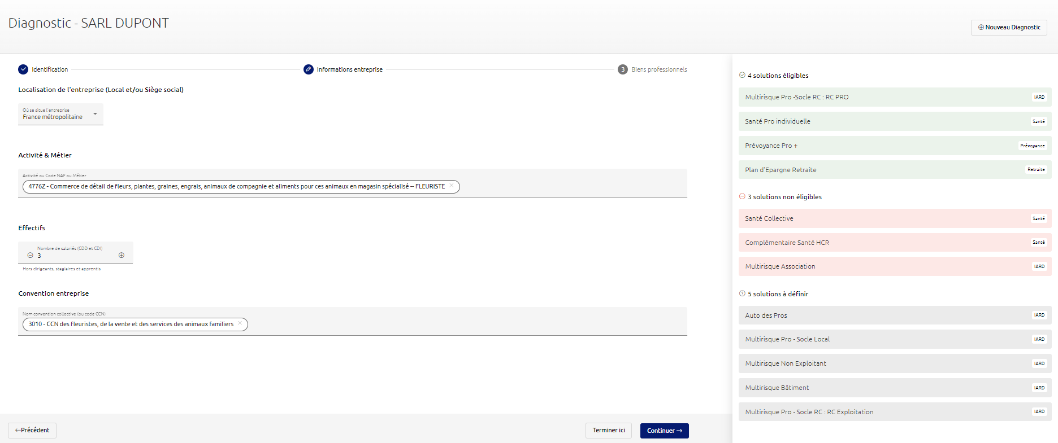
03 – Zoom sur OORA
L’Outil d’Optimisation des Recommandations d’Assurances (1/3)
le point d’entrée
« approche globale assurance »
Dans le cadre de la préparation de l’entretien client, vous disposez en tant que conseiller d’un outil simple et rapide pour vérifier, en quelques minutes (3 étapes), l’éligibilité de l’ensemble de la gamme des produits d’assurances pro.
Cet outil vous permet également de recommander à votre client les solutions pour lesquelles il est éligible et faire ainsi un vrai bilan assurance.
NB : Les diagnostics réalisés sur vos clients sont sauvegardés dans OORA pendant 7 jours ouvrés.

Slide 21
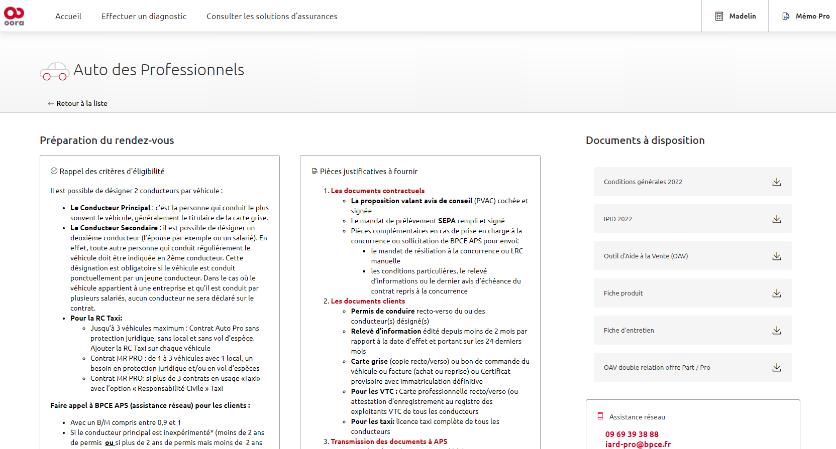
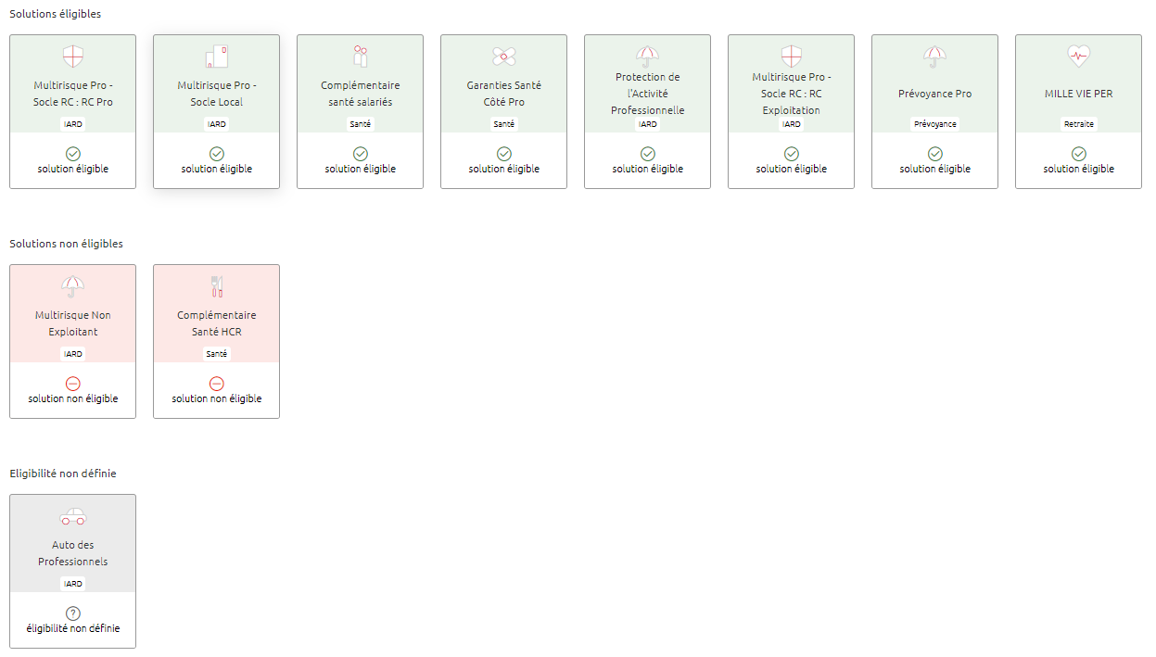
03 – Zoom sur OORA
L’Outil d’Optimisation des Recommandations d’Assurances (2/3)
OORA donne aussi accès pour chaque solution d’assurance à des fiches produits, reprenant l’ensemble des documents (CG, OAV,…),
afin de vous aider au mieux pour préparer votre argumentaire de vente et connaître également les numéros utiles d’assistance réseau.

Slide 22
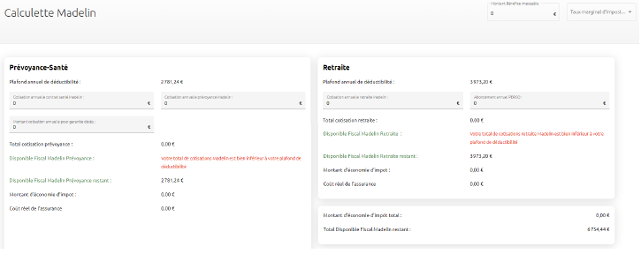

03 – Zoom sur OORA
L’Outil d’Optimisation des Recommandations d’Assurances (3/3)
Dans le bandeau haut d’OORA (partie droite), vous accédez aussi à 2 outils utiles : la calculette Madelin et le Mémo Pro
Une calculette Madelin disponible à tout moment pour exposer l’avantage fiscal à
votre client.
Le mémo Pro pour avoir à portée de main tous les contacts utiles ainsi que les procédures à suivre pour une meilleure souscription.
Lien OORA : à mettre dans vos favoris !

Slide 23
Les contrats Assurance Auto des Professionnels et Assurance Multirisque Professionnelle sont assurés par BPCE IARD et les prestations d’assistance sont mises en œuvre par BPCE IARD, entreprise régie par le Code des assurances. BPCE IARD, Société anonyme à directoire et conseil de surveillance au capital de 50 000 000 euros entièrement versé. Entreprise régie par le Code des assurances - 401 380 472 RCS NIORT – N° TVA intracommunautaire FR 15 401 380 472 - CODE APE 6512 Z - Siège Social : Chaban 79180 CHAURAY - Adresse : Chauray BP 8410 79024 NIORT Cedex 09.
Garanties Santé Côté Pro est un contrat assuré par BPCE Assurances, Société anonyme au capital de 61 996 212 euros, RCS Paris B 350 663 860, entreprise régie par le Code des assurances, ayant son siège social au 88, avenue de France 75641 Paris Cedex 13.
Les prestations d’assistance sont mises en œuvre par IMA GIE, groupement d’intérêt économique au capital de 3 547 170 €, entreprise régie par le Code des assurances, ayant un siège social au 118 avenue de Paris 79033 Niort Cedex 9.
Complémentaire Santé Salariés est un contrat assuré par Apivia Macif Mutuelle, mutuelle régie par le Livre II du Code de la mutualité et adhérente à la Mutualité Française. SIREN 779 558 501.
Siège social : 17-21 place Etienne Pernet - 75015 Paris cedex 15.
Les prestations d’assistance sont mises en œuvre par IMA Assurances, Société anonyme au capital entièrement libéré de 7 000 000 € - 481 511 632 RCS NIORT - Entreprise régie par le Code des assurances – 118, avenue de Paris CS 40 000 - 79033 Niort Cedex 9.
Prévoyance Pro et Protection Homme Clé sont des contrats de prévoyance assuré par BPCE Vie et BPCE Prévoyance, entreprises régies par le code des assurances.
BPCE Vie, Société anonyme au capital social de 161 469 776 euros. Entreprise régie par le code des Assurances 349 004 341 RCS Paris. Siège social : 30, avenue Pierre Mendès France – 75013 Paris
BPCE Prévoyance, Société anonyme au capital de 13 042 257,50 euros. Entreprise régie par le code des assurances 352 259 717 RCS Paris. 30, avenue Pierre Mendès France 75013 Paris
Millevie est un contrat d’assurance vie multisupport libellé en euros et en unités de compte souscrit par l’APERP, association régie par la loi du 1er juillet 1901, auprès de l’assureur BPCE Vie, entreprise régie par le code des assurances. BPCE Vie, Société anonyme au capital social de 161 469 776 euros. Entreprise régie par le code des Assurances 349 004 341 RCS Paris. Siège social : 30, avenue Pierre Mendès France – 75013 Paris
BPCE, Société Anonyme à directoire et conseil de surveillance au capital 180 478 270 euros – Siège social : 50, avenue Pierre Mendès France 75201 Paris Cedex 13 RCS Paris n°493455042 – BPCE, intermédiaire en assurance inscrit à l’ORIAS sous le n°08045100 (www.orias.fr).

